Slide 1
Electromovilidad en la región San Diego-Tijuana
Tony Cruz, Gerente Legislativo de Transporte Cero Emisiones
Christopher Roberts, Asesor Senior de Soluciones para Clientes
2 de Julio, 2024

Slide 2
San Diego Gas & Electric
Los Números
Acciones Gubernamentales
Retos y Oportunidades
Electromovilidad Transfronteriza: TruckNet y Bali Express

Slide 3
San Diego Gas & Electric (SDG&E)
Transmisión y distribución de electricidad y gas natural
Condado de San Diego y el sur del condado de Orange
~5 mil empleados
Nuestro rol es la instalación de infraestructura que habilite la electromovilidad
Infraestructura SDG&E
Cargadores
Vehículo eléctrico

Slide 4
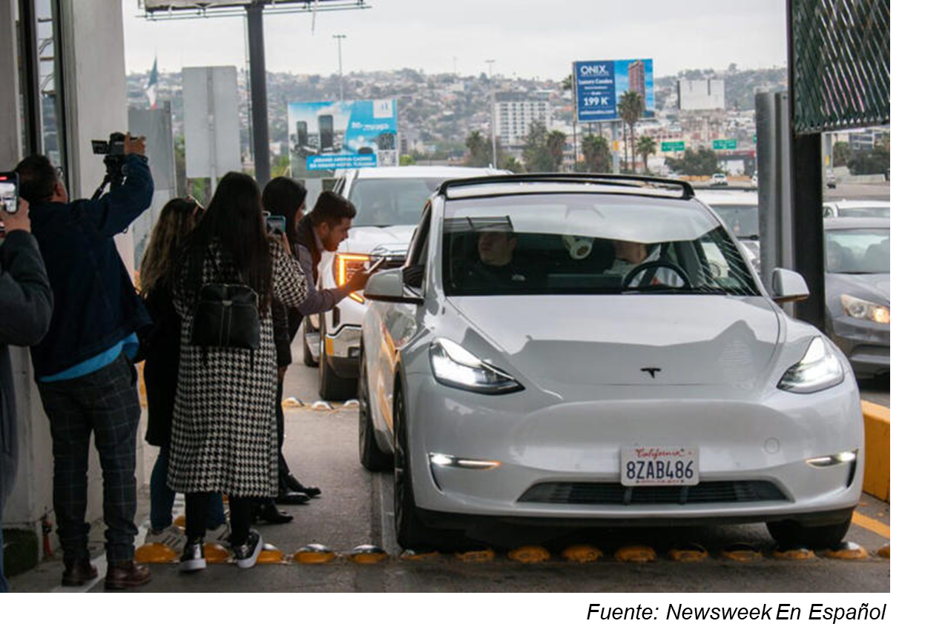
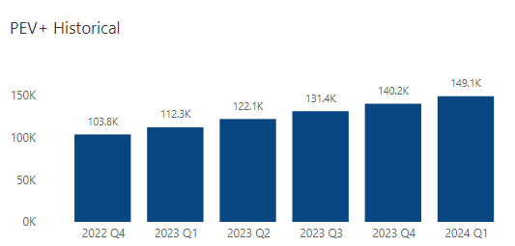
Los números
Hoy en día en el territorio de SDG&E:
149,116 vehículos eléctricos
9,544 cargadores
943 vehículos eléctricos (hidrógeno)
Meta California: 1.5 millones de vehículos eléctricos en el 2025
Cumplida: 1.8 millones de vehículos eléctricos
Meta San Diego 150k (10%): 149,116 vehículos eléctricos

Slide 5
Números de Vehículos Eléctricos
Rumbo al 2045 y la neutralidad de carbono
Sector Transporte
 | California |  | SDG&E
Tipo de vehículos (en miles) | Ligero | Pesado | Ligero | Pesado
2020 | 635 |  | 56 | 1
2030 | 8,275 | 401 | 876 | 38
2045 | 30,491 | 1,570 | 3,216 | 150

Slide 6
Acciones Gubernamentales en CA y USA
Advanced Clean Cars: 100% de ventas de vehículos ligeros cero emisiones en 2035.
Advanced Clean Fleets: 100% de ventas y uso de vehículos de carga cero emisiones en 2024-2042.
$12 billones para la adopción de vehículos eléctricos.
$5 billones para una red de cargadores rápidos a lo largo de las carreteras nacionales en Estados Unidos.
$1 billón para inversiones de infraestructura a través de SDG&E.

Slide 7
Retos y Oportunidades
Infraestructura
Power Your Drive
Educación
Servicios de asesoramiento en electrificación del transporte (TEAS por sus siglas en inglés)
Accelerate to Zero Emissions, a2zsandiego.com
Incentivos
SDG&E Pre-Owned EV Rebate https://evrebates.sdge.com/
SANDAG - en proceso

Slide 8
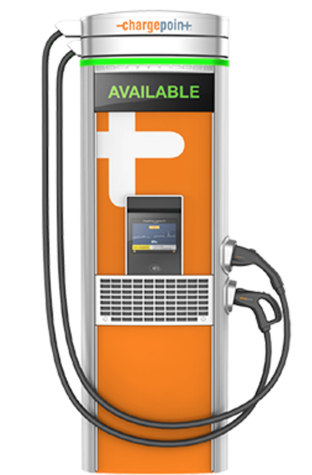
Primeros DCFC públicos en parada de camiones en California
Chargepoint Express de 250kW con 4 dispensarios que entregan 62.5 kW cada uno, instalado en Truck.Net.
Financiado completamente por el programa Power Your Drive for Fleets de SDGE, CaleVIP y créditos Capex de LCFS.
Una instalación esencial que abre camino para una mayor electrificación en la región.

Slide 9
Bali Express: Primer camión eléctrico cruza la frontera EE.UU.-México
Bali Express cuenta con 4 camiones eléctricos, y 7 adicionales en camino.
Bali Express hizo el cambio para cumplir con las regulaciones y para aprovechar las ventajas que ofrecen los camiones eléctricos.
Aprovecharon los subsidios para pioneros que tienden a disminuir a medida que aumenta la adopción.

Slide 10
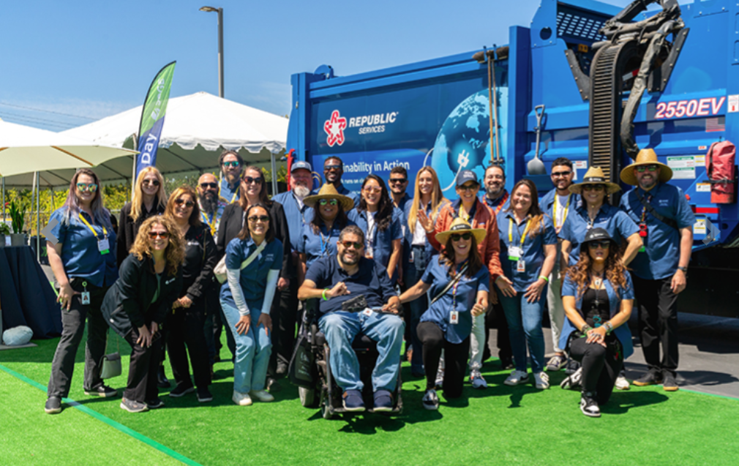
Power your Drive for Fleets y Servicios de Asesoría en Electrificación del Transporte "TEAS"
SDGE.COM/FLEETS
SDGE.COM/TEAS
Si necesita o desea empezar la transición a flotas limpias, nuestros servicios de asesoría y subsidios para infraestructura pueden ayudarle.
Tenemos un equipo listo para atenderle.
Visite las páginas web en esta diapositiva o platique con nosotros después de esta presentación.

Slide 11
¡Muchas gracias!

